Slide 1
ELE08572-Sistemas Digitais
Profa. Eliete Caldeira

Slide 2
Exercício – Ocupação de estacionamento
Capítulo 4- Circuitos Sequenciais Regulares
Capítulo 5- Máquinas de Estados Finitos

Slide 3
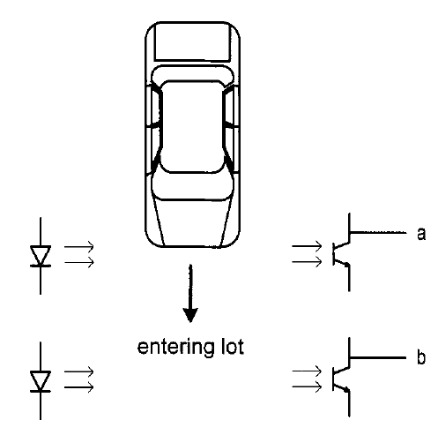
Máquinas de Estados Finitos Exercício – Ocupação de estacionamento
Considere um estacionamento com dois portões P1 e P2 que permitem a passagem de carros para entrada e saída. Em cada portão, dois pares de foto sensores são usados para monitorar a atividade de carros, como mostrado na figura abaixo.

Slide 4
Máquinas de Estados Finitos Exercício – Ocupação de estacionamento
Quando um objeto está entre o foto transmissor e o foto receptor, a luz é bloqueada e a saída correspondente é ativada para ‘1’.
Monitorando os eventos dos dois sensores de cada portão, pode-se determinar se um carro está entrando ou saindo ou se um pedestre está passando.
Por exemplo, a seguinte sequência indica que um carro entrou:
Inicialmente, ambos os sensores estão recebendo luz, isto é, os sinais a e b são ''00'‘
O sensor a está bloqueado, isto é, os sinais a e b são "l0"
Ambos os sensores estão bloqueados, isto é, os sinais a e b são ''I1"
O sensor b está bloqueado, isto é, os sinais a e b são ''01''
Ambos os sensores estão recebendo luz, isto é, os sinais a e b são ''00''

Slide 5
Máquinas de Estados Finitos Exercício – Ocupação de estacionamento
Projete o circuito CarDetect que consiste em uma FSM com dois sinais de entrada, a e b, e dois sinais de saída car_in e car_out, os quais são ativados por um ciclo de clock quando um carro entra ou sai do estacionamento por este portão, respectivamente.
Derive o código HDL para a FSM.

Slide 6
Máquinas de Estados Finitos Exercício – Ocupação de estacionamento
Crie um circuito ParkingLot que atualiza a situação de ocupação do estacionamento recebendo sinais dos dois portões.
Instancie o circuito CarDetect para controlar duas vezes (uma para controlar cada portão) e o contador do exercício do Capítulo 4
Considere que os sensores no portão P1 são a1 e b1 e que as saídas do circuito CarDetect são car_in1 e car_out1
Considere que os sensores no portão P2 são a2 e b2 e que as saídas do circuito CarDetect são car_in2 e car_out2
Instancie o contador de carros do exercício do capítulo 4.
Projete um testbench para simular estes circuitos combinados.

Slide 7
Máquinas de Estados Finitos Exercício – Ocupação de estacionamento
Entregar o vhd dos circuitos CarDetect, ParkingLot e BCDCounter
Entregar o vhd do testbench e o pdf da simulação

